Slide 1
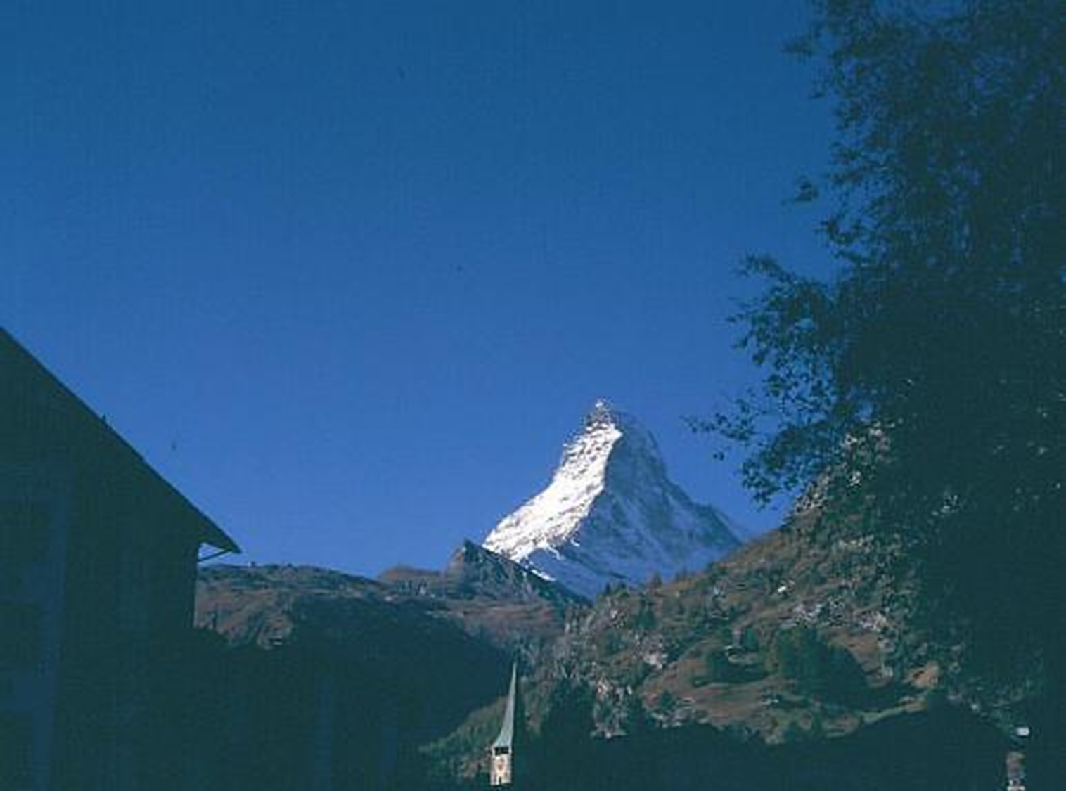
Alpenbilder
100 Alpenbilder
gescannte Dias von 3D-Stereobildpaaren,
alle datenreduziert!
Kamera: 2 x Contax 159, 2 x Rolleiflex 6002
Optik: Zeiss, Rollei
Film: Kodachrome 25+64,
Fujichrome Velvia
alle Mittelformat-Bilder mit Stativ und Spiegelvorauslösung
Die optische Qualität der Originaldias ist hier natürlich
nicht vermittelbar!

Slide 2
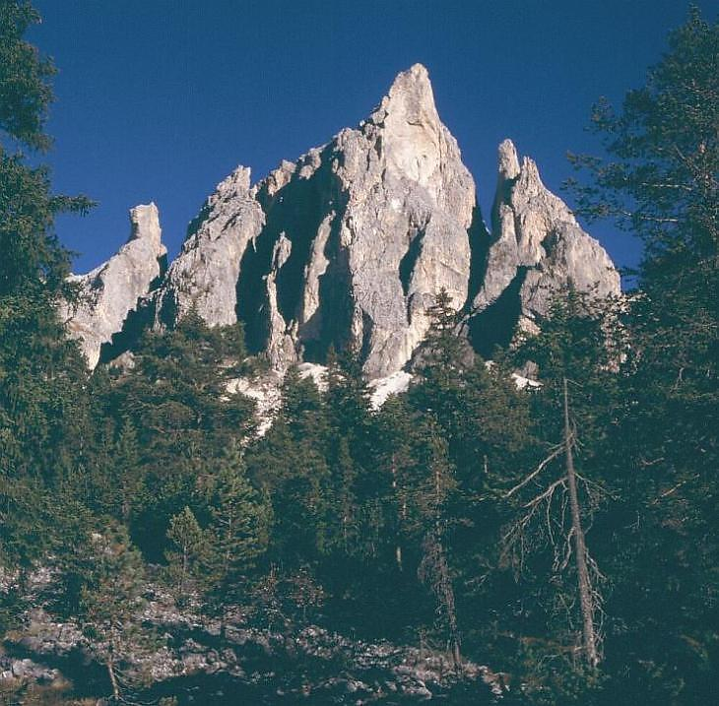
Italien, Dolomiten, Rosengarten,
im Vajolet-Tal

Slide 3
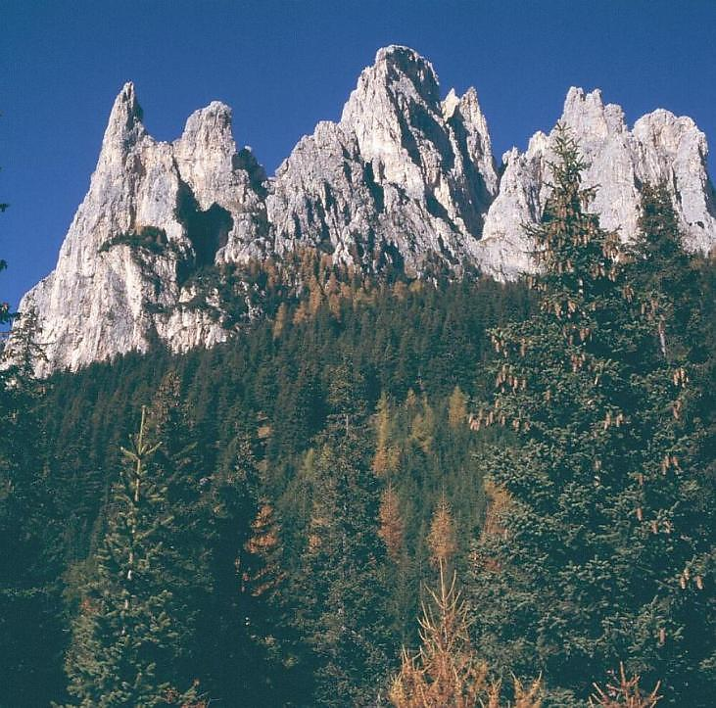
Italien, Dolomiten, Rosengarten,
im Vajolet-Tal

Slide 4
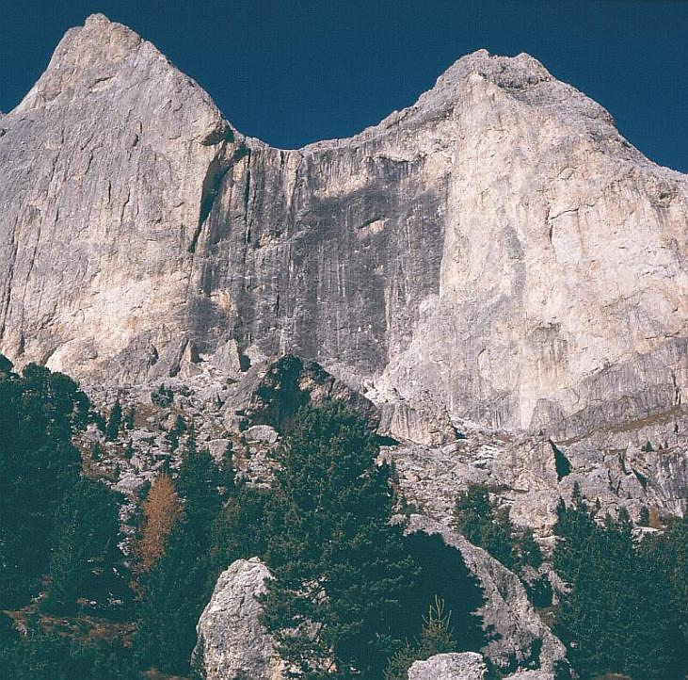
Italien, Dolomiten, Rosengarten,
im Vajolet-Tal

Slide 5
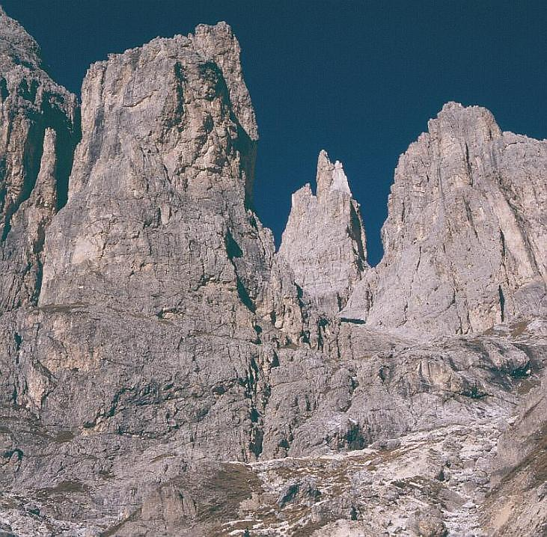
Italien, Dolomiten, Rosengarten,
im Vajolet-Tal

Slide 6
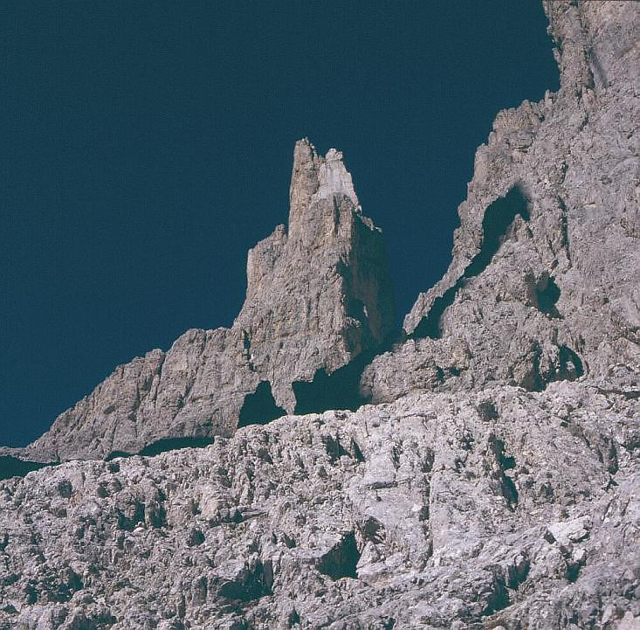
Italien,
Dolomiten, Rosengarten,
Vajolettürme

Slide 7
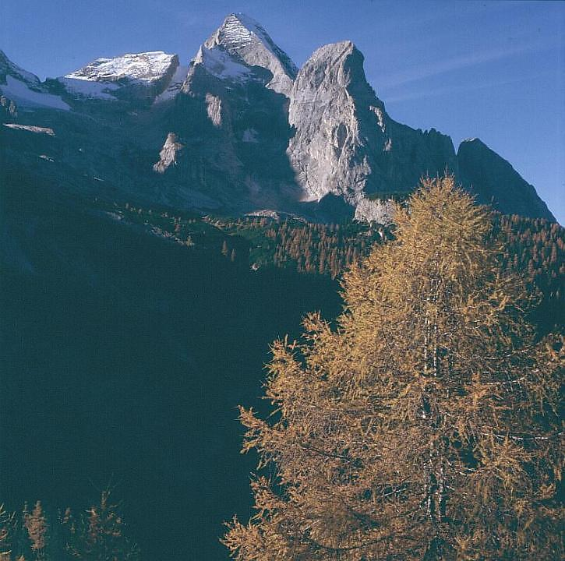
Italien,
Dolomiten,
Fedaia-Pass,
Großer Vernel

Slide 8
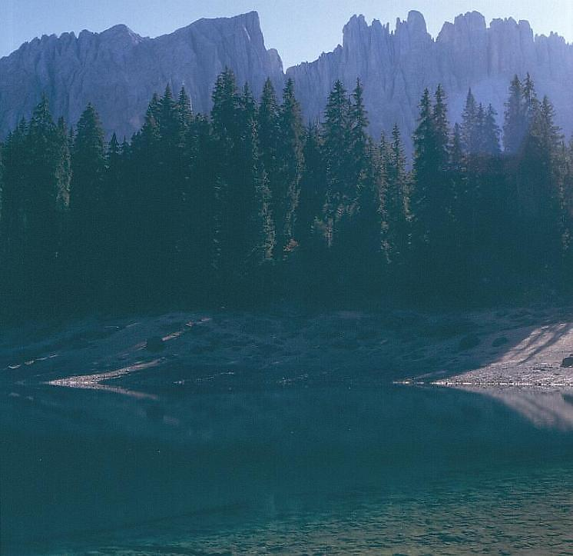
Italien,
Dolomiten,
Karer-Pass,
Karersee und Latemar

Slide 9
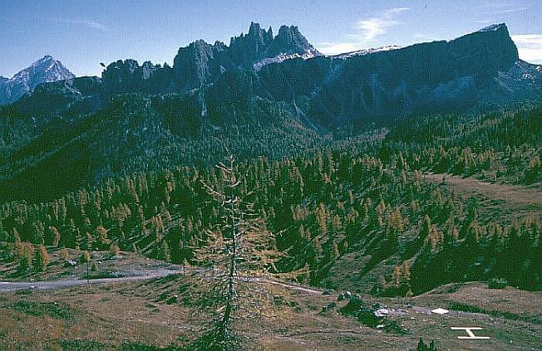
Italien,
Dolomiten,
Falzarego-Pass,
Averau, Giusella,
Antelao

Slide 10
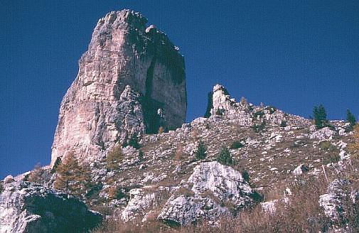
Italien,
Dolomiten,
Falzarego-Pass,
Torre Grande

Slide 11
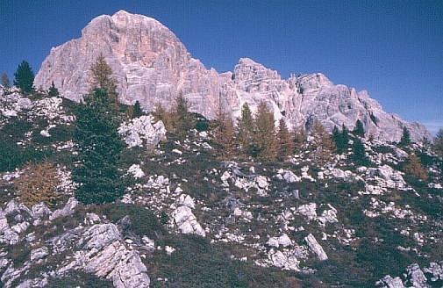
Italien,
Dolomiten,
Falzarego-Pass,
Tofana

Slide 12
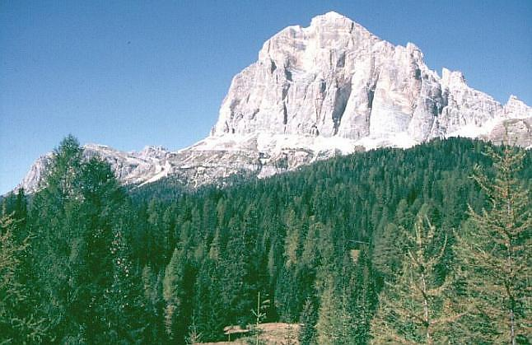
Italien,
Dolomiten,
Cortina d´Ampezzo,
Tofana

Slide 13
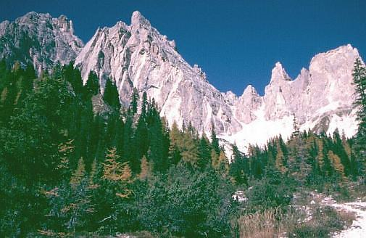
Italien,
Dolomiten,
Cortina d´Ampezzo,
Monte Cristallo

Slide 14
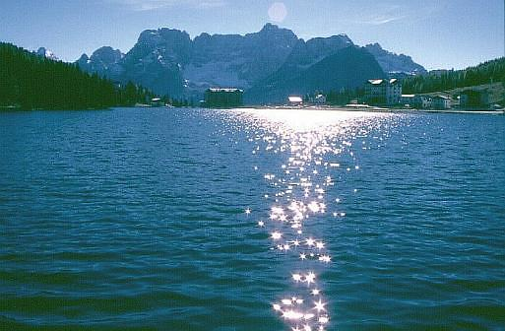
Italien,
Dolomiten,
Cortina d´Ampezzo,
Misurina-
See,
Sorapis

Slide 15
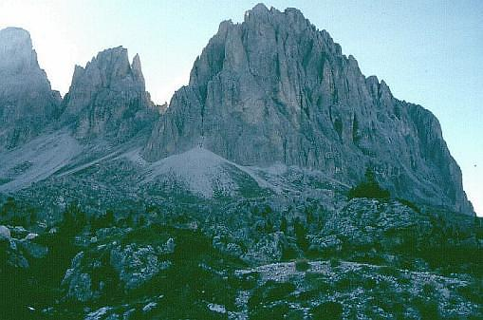
Italien,
Dolomiten,
Sellapass,
Langkofel

Slide 16
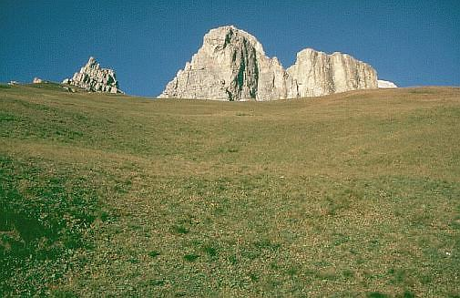
Italien,
Dolomiten,
Sellapass,
Sella

Slide 17
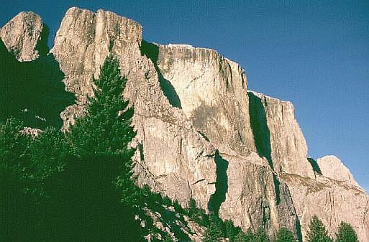
Italien,
Dolomiten,
Sellapass,
Sella

Slide 18
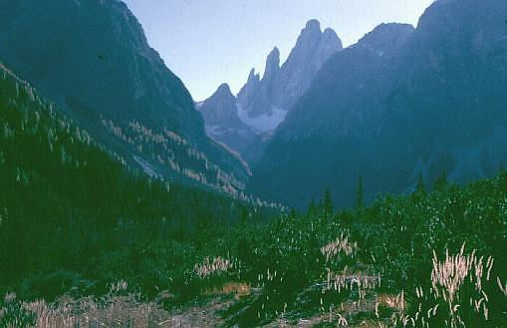
Italien,
Dolomiten,
Sextener-dolomiten,
Fischleintal,
Zwölfer-kofel

Slide 19
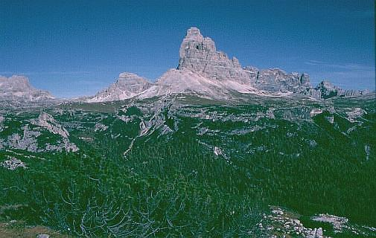
Italien,
Dolomiten,
Sextener-dolomiten,
Monte Piano,
Westliche Zinne

Slide 20
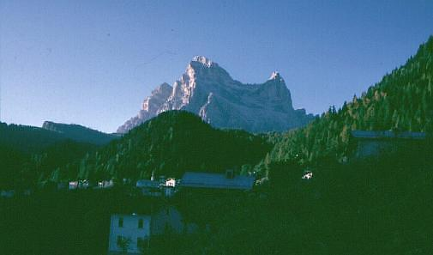
Italien,
Dolomiten,
Forcella- Cibiana,
Zoppe di
Cadore,
Monte Pelmo

Slide 21
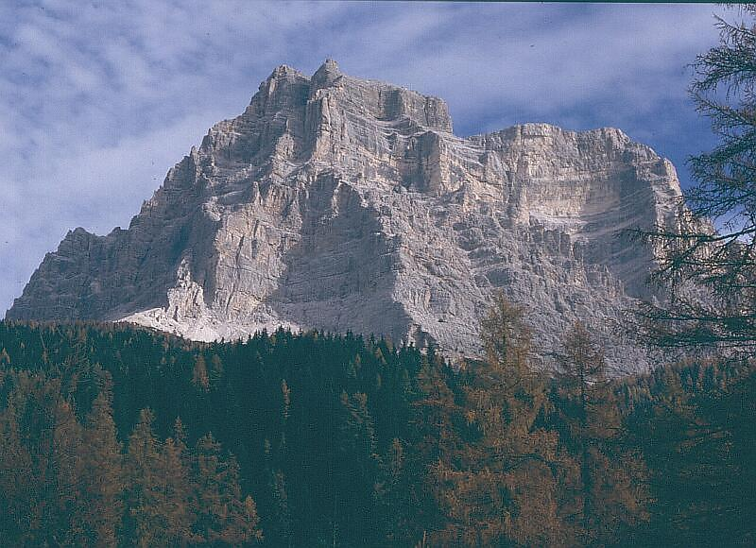
Italien,
Dolomiten,
Forcella- Staulanza,
Monte Pelmo

Slide 22
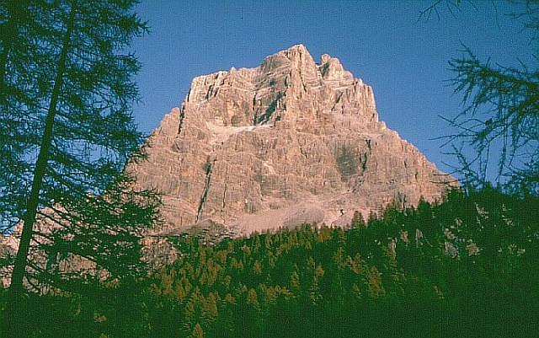
Italien,
Dolomiten,
Forcella- Staulanza,
Monte Pelmo

Slide 23
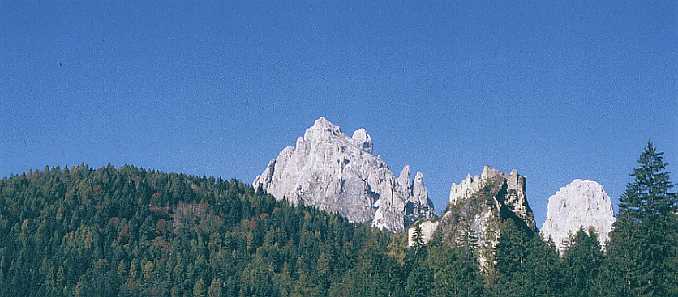
Italien,
Dolomiten,
Pala,
Castel-pietra

Slide 24
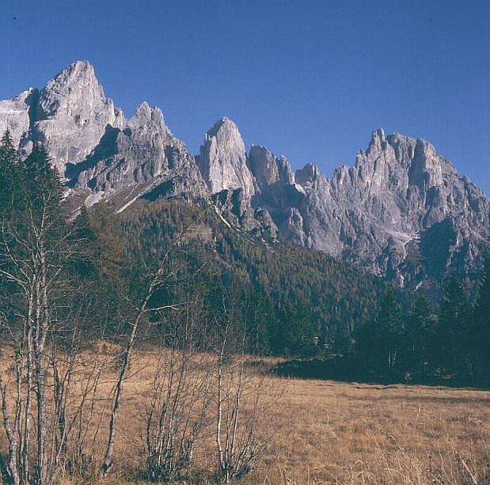
Italien,
Dolomiten,
Pala,
Rosetta,
Pala di
San
Martino

Slide 25
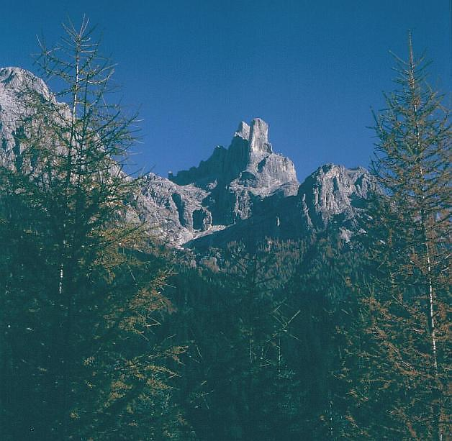
Italien,
Dolomiten,
Pala,
Sass Maor,
Cima della Madonna

Slide 26
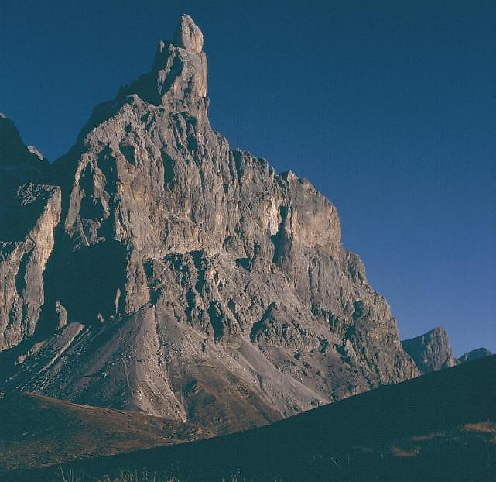
Italien,
Dolomiten,
Pala,
Cimone della Pala

Slide 27
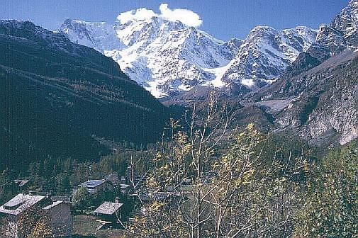
Italien,
Simplon,
Macugnaga,
Monte Rosa

Slide 28
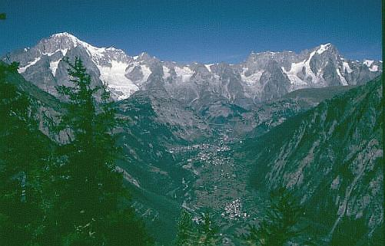
Italien,
Aostatal,
Courmayeur,
Mont Blanc und
Grandes Jorasses

Slide 29
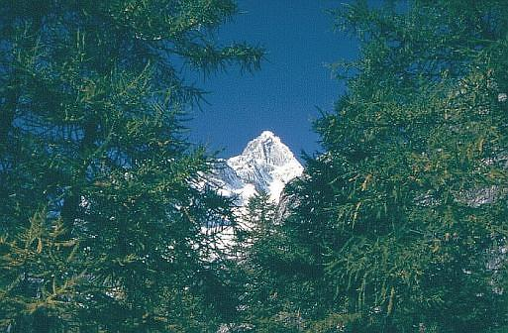
Italien,
Aostatal,
Courmayeur,
Grandes Jorasses

Slide 30
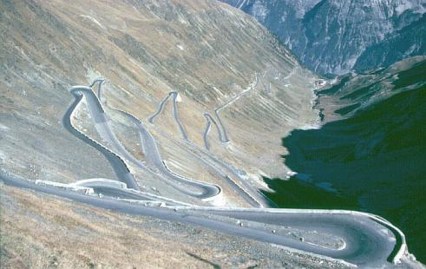
Italien,
Bormio,
Stilfser Joch

Slide 31
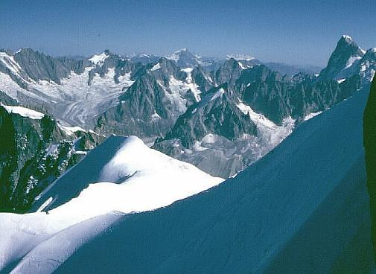
Frankreich,
Chamonix,
Aiguille du Midi,
Grandes Jorasses,
Grand Combin,
Monte Rosa

Slide 32
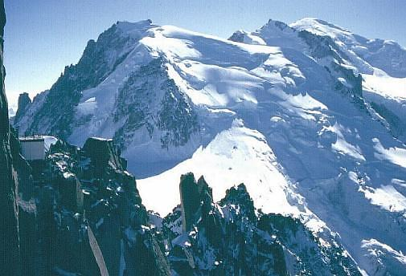
Frankreich,
Chamonix,
Aiguille du Midi,
Mont Blanc

Slide 33
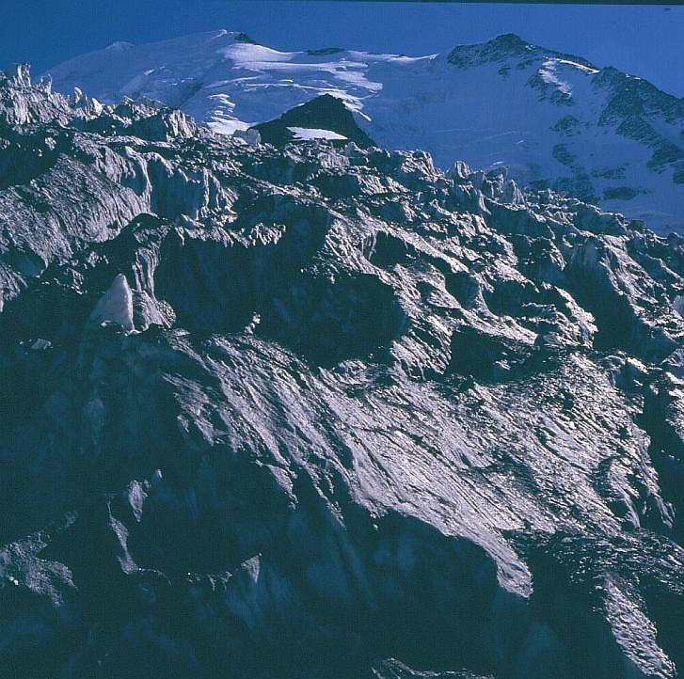
Frankreich,
Chamonix,
St. Gervais,
Le Nid d´Aigle,
Glacier und Aiguille de Bionnassay

Slide 34
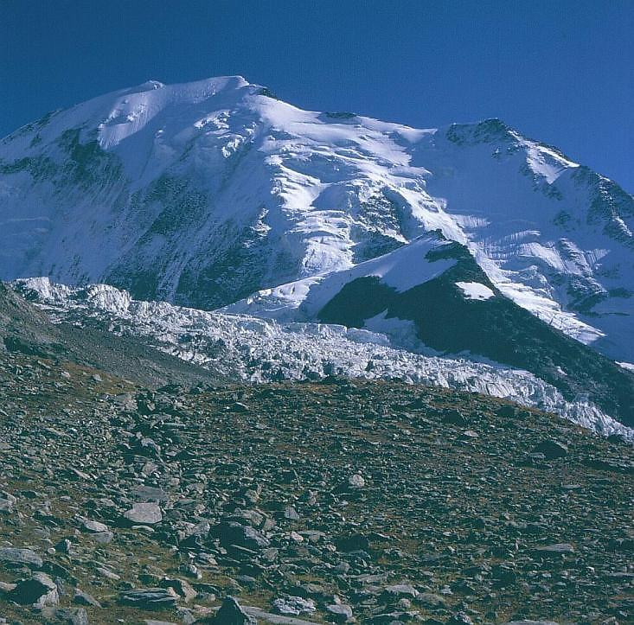
Frankreich,
Chamonix,
St. Gervais,
Le Nid d´Aigle,
Glacier und Aiguille de Bionnassay

Slide 35
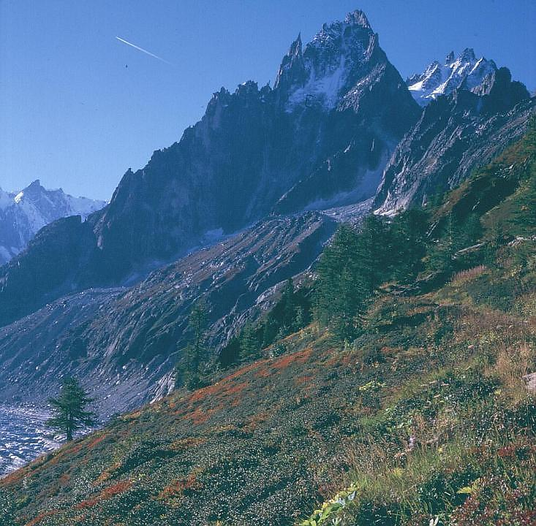
Frankreich,
Chamonix,
Montenvers,
Grandes Charmottes

Slide 36
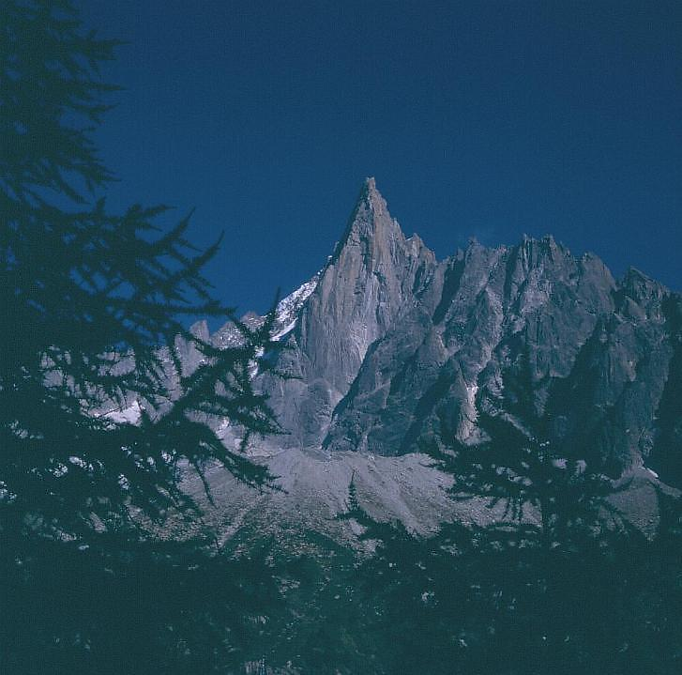
Frankreich,
Chamonix,
Montenvers,
Aiguille du Dru

Slide 37
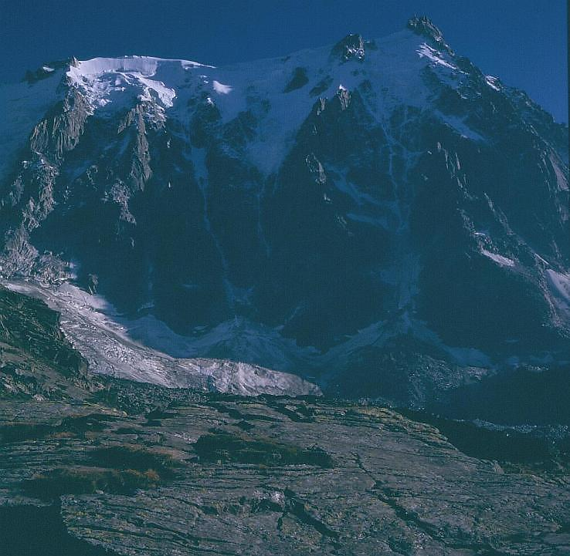
Frankreich,
Chamonix,
Aiguille du Midi

Slide 38
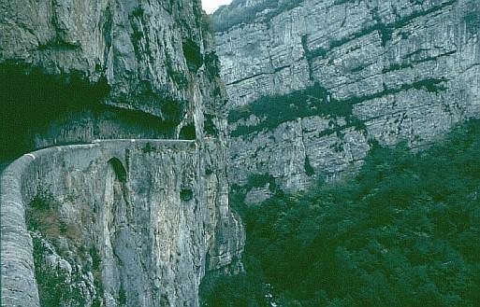
Frankreich,
Grenoble,
Vercors,
Combe Laval

Slide 39
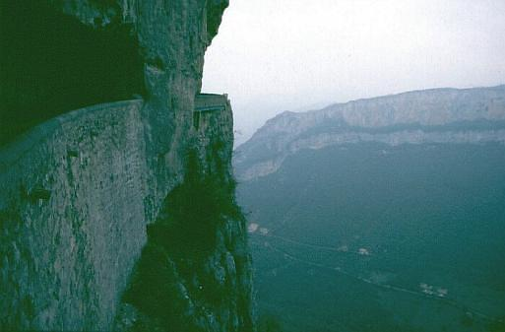
Frankreich,
Grenoble,
Vercors,
Col de la Machine

Slide 40
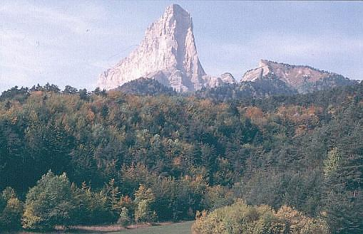
Frankreich,
Grenoble,
Vercors,
Mont Aiguille

Slide 41
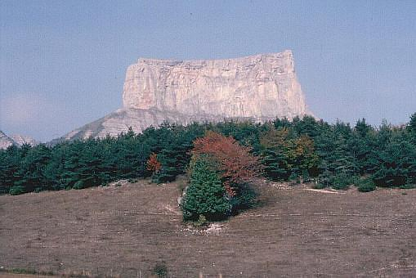
Frankreich,
Grenoble,
Vercors,
Mont Aiguille

Slide 42
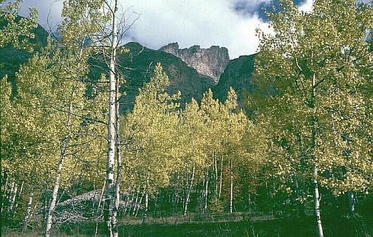
Frankreich,
am Col de la Cayolle

Slide 43
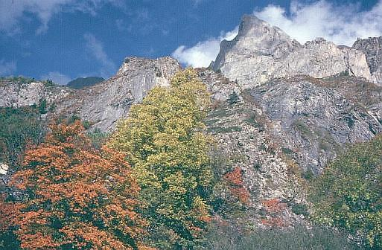
Frankreich,
am Col de
la Cayolle

Slide 44
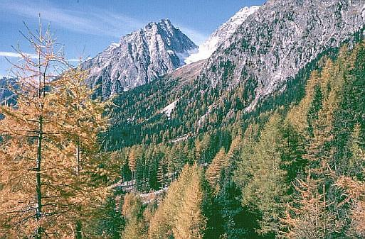
Österreich,
Staller Sattel,
Wildgall

Slide 45
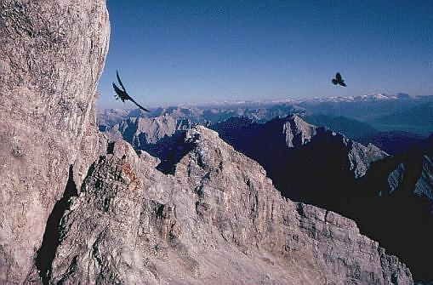
Deutschland,
Zugspitze

Slide 46
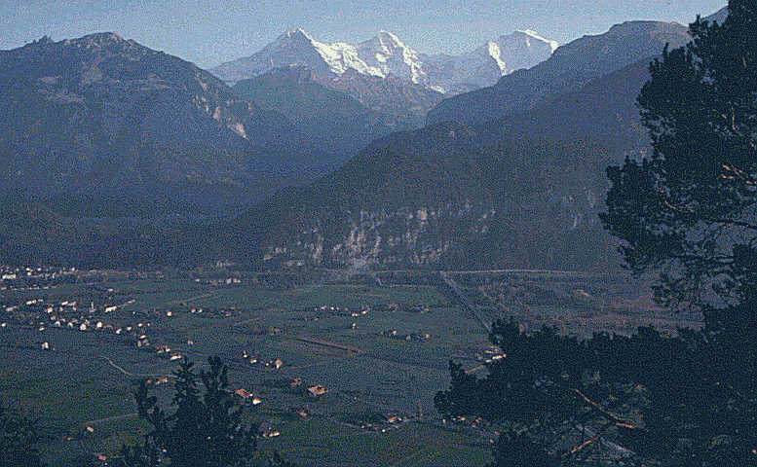
Schweiz,
Berner
Oberland,
Eiger, Mönch, Jungfrau

Slide 47
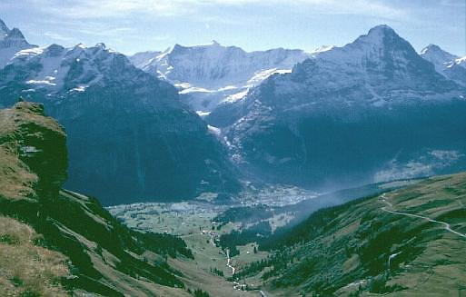
Schweiz,
Berner
Oberland,
Grindelwald

Slide 48
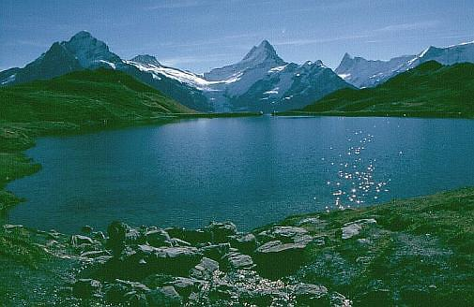
Schweiz,
Berner
Oberland,
Bachalpsee,
Schreckhorn,
Finsteraar-horn

Slide 49
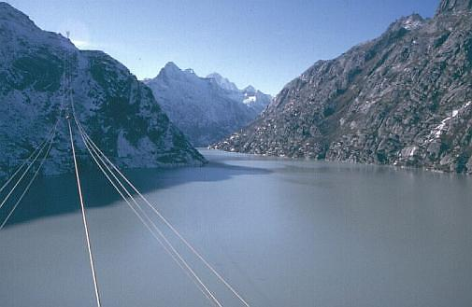
Schweiz,
Berner
Oberland,
Grimselsee

Slide 50
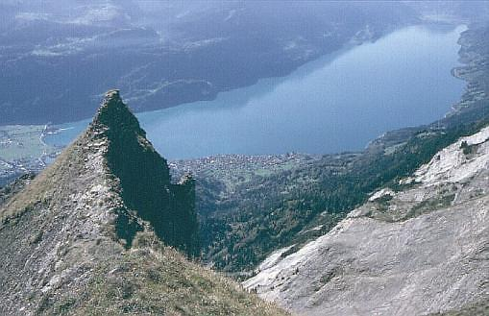
Schweiz,
Berner
Oberland,
Thunersee

Slide 51
Schweiz,
Berner
Oberland,
Kleine Scheidegg,
Eiger,
Mönch

Slide 52
Schweiz,
Berner
Oberland,
Gental,
Engstlensee, Wenden-stöcke

Slide 53
Schweiz,
Berner
Oberland,
Öschinensee, Blümlisalp

Slide 54
Schweiz,
Berner
Oberland,
Gasterntal

Slide 55
Schweiz,
Zentralschweiz,
Furkapass,
Rhone-gletscher

Slide 56
Schweiz,
Zentralschweiz,
Furkapass,
Finster-
aarhorn,
Schreckhorn

Slide 57
Schweiz,
Zentralschweiz,
Grimselpass,
Nägelisgrätli,
Finster-aarhorn,
Schreckhorn

Slide 58
Schweiz,
Zentralschweiz,
Grimselpass

Slide 59
Schweiz,
Zentralschweiz,
Göschener-alpsee, Dammastock

Slide 60
Schweiz,
Bern, Thun,
Les Diablerets

Slide 61
Schweiz,
Bern, Thun,
Col du Pillon,
Sanetschhorn

Slide 62
Schweiz,
Bern, Thun,
Gantrisch

Slide 63
Schweiz,
Freiburg, Jaunpass,
Gastlosen

Slide 64
Schweiz,
Graubünden,
Unterengadin,
Albulapass,
Palpuognasee

Slide 65
Schweiz,
Graubünden,
Scuol,
Unterengadin

Slide 66
Schweiz,
Graubünden,
Oberengadin,
Berninapass

Slide 67
Schweiz,
Graubünden,
Oberengadin,
St. Moritz,
Muottas Muragl,
Oberen-gadiner Seenplatte

Slide 68
Schweiz,
Graubünden,
Oberengadin,
Diavolezza,
Piz Bernina

Slide 69
Schweiz,
Graubünden,
Oberengadin,
Munt Pers,
Piz Bernina,
Piz Morteratsch

Slide 70
Schweiz,
Graubünden,
Oberengadin,
Munt Pers,
Piz Morteratsch

Slide 71
Schweiz,
Graubünden,
Oberengadin,
Fuorcla Surlej,
Piz Rosegg,
Piz Palü,
Piz Zupo

Slide 72
Schweiz,
Graubünden,
Oberengadin,
Fuorcla Surlej,
Piz Bernina,
Piz Rosegg

Slide 73
Schweiz,
Graubünden,
Oberengadin,
St. Moritz,
Silser See

Slide 74
Schweiz,
Graubünden,
Oberengadin,
Berninapass,
Val Morteratsch,
Piz Bernina,
Piz Morteratsch

Slide 75
Schweiz,
Graubünden,
Oberengadin,
Berninapass,
Val Viola,
Saoseosee,
Piz Palü

Slide 76
Schweiz,
Graubünden,
Oberengadin,
Berninapass,
Val Viola,
Saoseosee,
Piz Cambrena,
Piz Palü

Slide 77
Schweiz,
Graubünden,
Oberengadin,
Silsersee,
Piz
Corvatsch

Slide 78
Schweiz,
Wallis,
Eggishorn,
Aletschhorn,
Aletsch-gletscher

Slide 79
Schweiz,
Wallis,
Riederalp,
Fiescher-hörner,
Aletsch-gletscher

Slide 80
Schweiz,
Wallis,
Val d´Herens,
Dent Blanche

Slide 81
Schweiz,
Wallis,
Val d´Herens,
Euseigne,
Erd-pyramiden

Slide 82
Schweiz,
Wallis,
Val d´Herens,
Euseigne,
Erd-pyramiden

Slide 83
Schweiz,
Wallis,
Lötschental,
Breithorn

Slide 84
Schweiz,
Wallis,
Saas-Fee,
Mittelalalin

Slide 85
Schweiz,
Wallis,
Saas-Fee,
Mittelalalin,
Alalinhorn,
Alphubel

Slide 86
Schweiz,
Wallis,
Saas-Fee,
Mittelalalin,
Weißmies

Slide 87
Schweiz,
Wallis,
Saas-Fee,
Hannig,
Lenzspitze,
Nadelhorn,
Stecknadel-horn

Slide 88
Schweiz,
Wallis,
Saas-Fee,
Mittelalalin,
Täschhorn,
Dom,
Lenzspitze

Slide 89
Schweiz,
Wallis,
Zermatt,
Matterhorn

Slide 90
Schweiz,
Wallis,
Zermatt,
Matterhorn

Slide 91
Schweiz,
Wallis,
Zermatt,
Breithorn

Slide 92
Schweiz,
Wallis,
Zermatt,
Monte Rosa

Slide 93
Schweiz,
Wallis,
Zermatt,
Kleines Matterhorn,
Oberes Gabelhorn,
Zinalrothorn,
Weißhorn

Slide 94
Schweiz,
Wallis,
Zermatt,
Kleines Matterhorn,
Matterhorn,
Dent Blanche,
Oberes Gabelhorn,

Slide 95
Schweiz,
Wallis,
Zermatt,
Monte Rosa

Slide 96
Schweiz,
Wallis,
Zermatt,
Weißhorn

Slide 97
Schweiz,
Wallis,
Zermatt,
Matterhorn

Slide 98
Schweiz,
Wallis,
Zermatt,
Matterhorn

Slide 99
Schweiz,
Wallis,
Zermatt,
Riffelsee,
Matterhorn

Slide 100
Schweiz,
Wallis,
Zermatt,
Stellisee,
Zinalrothorn

Slide 101
Schweiz,
Wallis,
Zermatt,
Stellisee,
Matterhorn

